Slide 1
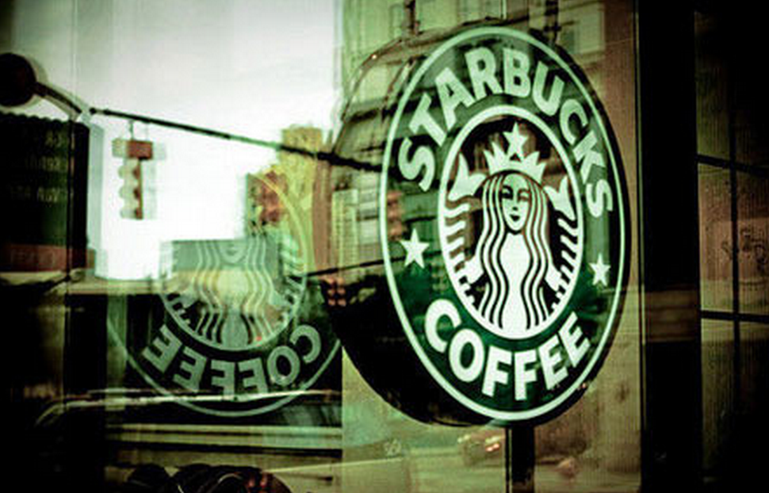
統一星巴克由美國 Starbucks Coffee International 與台灣統一集團的統一企業、統一超商三家公司合資成立。
進圖三10150841林宛儒
starbucks

Slide 2
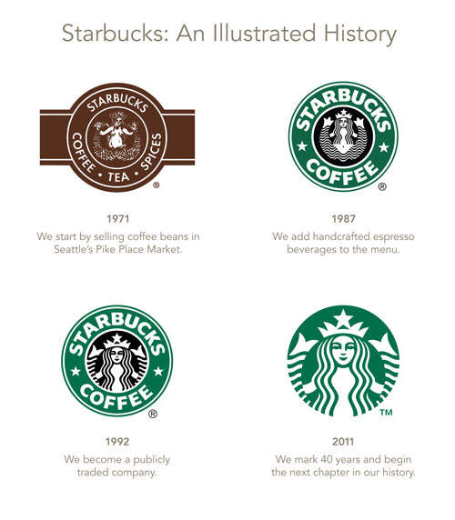
行銷策略：
事業定義-以消費者為導向，透過熱情的門市夥伴以及專業的咖啡知識，提供重視生活與咖啡品質的顧客在家與辦公室之外的第三個生活空間，來體驗星巴克的特有文化。
價值觀-強調夥伴服務與品質要求，尊重顧客與員工，堅持採購全球最好的咖啡豆烘焙製作。
行銷目標-提供消費者最佳的咖啡產品與最舒適的消費場所，經營Starbucks Coffee 成為當今全球精品咖啡領導品牌。
星巴克的logo同時也代表著一種服務的類型，她強調星巴克不僅是賣咖啡給客人，也銷售對客人的「服務」。
星巴克的logo同時也代表著她們的企業文化，影響著星巴克裡所有人的想法。

Slide 3
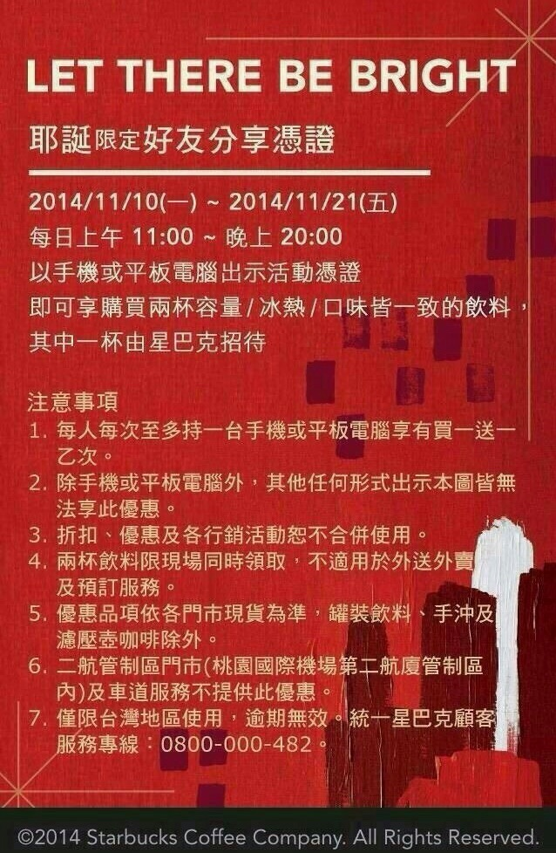
名單蒐集：
多元化的產品吸引不同層面的消費族群 ，並以創新的概念研發產品，不論男女老幼都能在星巴克找到自己想要的產品。
目標族群分析：
星巴克消費族群以女性、未婚大學程度、21～30 歲之上班族與學生族群居多。
行銷訊息：
利用社群網絡、影片分享、照片分享來與消費者互動交流，透過這些平台得知消費者的消費方向消費需求，以照片及資訊分享的方式使星巴克的品牌成為潮流趨勢，也利用這些平台來推動一些促銷活動，例如飲品買一送一或是商品85折的活動，這些活動經常造就大排長龍的情形。星巴克的品牌形象建立在公司與消費者之間的信賴與喜愛。

Slide 4
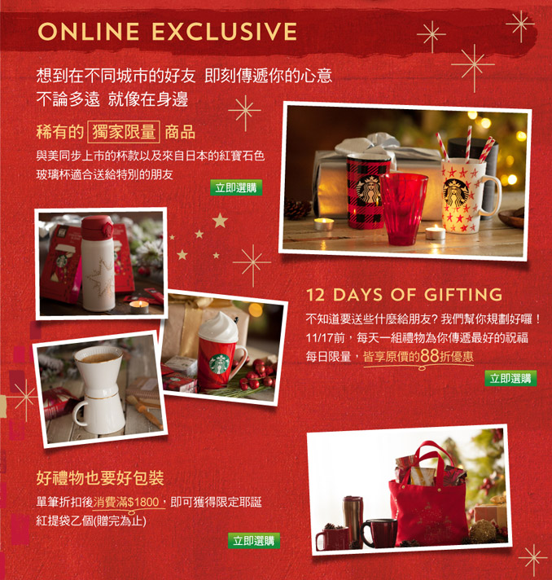
郵件主旨×發送頻率
EDM
名單蒐集︰主動線上訂閱星巴克電子報的人、或是會員。
寄件人名稱︰統一星巴克
郵件主旨：多以會員特惠活動、節日為主旨
發送頻率：依照每月的活動或是節慶的傳送優惠消息。

Slide 5
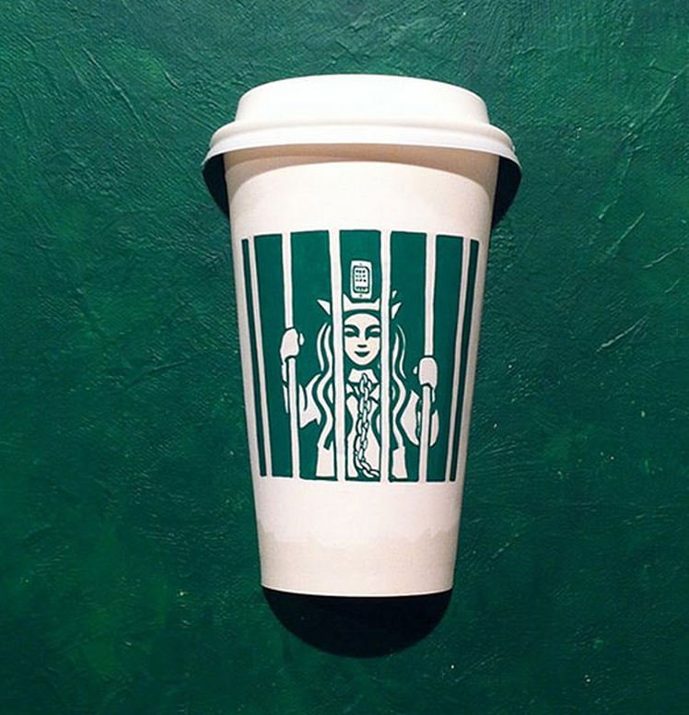
END

